Slide 1
L’emballage - packaging
« L’ensemble des éléments matériels qui, sans faire partie du produit lui-même, sont vendus avec lui en vue de permettre ou de faciliter sa protection, son transport, son stockage et sa présentation en linéaire, son identification et son utilisation par les consommateurs »
1er media du produit
-emballage primaire / secondaire
Un français utilise 200kg d’emballages
par an et par pers,
cad 500g et 0,75€ par jour et par pers
(« des nouveautés emballantes « stratégies, 2004, n°1345, p 24-25
61% des européens y sont sensibles
L’attirance pour un produit dans un étalage
est provoqué à 35,5% par l’emballage
« size impression »
Couleurs & formes ont un impact tres puissant /
texte & chiffres, car interviennent avant 3 ans !
Cycle de vie d’un produit et de son emballage
Conservation
Du produit
Et de ses
propriétés
Achat d’un
produit
Transport
Du produit
Usage du
produit
Récupération
De l’emballage
Tri de
L’emballage

Slide 2
Découverte d’un produit
À une distance de 4m à 7m
Premier contact visuel par la couleur, c’est la vision de l’habillage du produit ( l’émergence)
À une distance de 3m
Se détache le Logotype de la marque ou un signal graphique ( réassurance recherchée)
À une distance de 2m
Les détails se percoivent et l’on peut lire la dénomination de vente, la phrase signature qui permettent de classer l’article
Devant la gondole à 0,5 m / 1m
L’illustration accroche et doit provoquer le désir

Slide 3
Face a un packaging le cerveau « reptilien »
Ne réagit qu’à 6 stimulis
- « egoiste » sans relation avec les autres cerveaux
- ne reagit qu’à des constrastes
- ne comprend que les éléments basiques
- Ne se concentre que sur le début et la fin du message
-est très visuel
-réagit aux stimuli émotionnels

Slide 4
Attentes des consommateurs
Ne pas modifier le gout des aliments
Être écologique
Assurer une parfaite conservation
Assurer une securité irréprochable
Ne pas constituer un danger pour les enfants
(Enquête du Conseil national
de l’emballage 2000)
Typologie des consommateurs européens
face au packaging
(IAA, avril 1996, n°4)
-les environnementalistes ( 34,5%)
Surtout dans le nord-est de l’europe;
L’environnement est leur preoccupation
Principale ( emballage biodégradable)
Les fonctionnels ( 22,3%) représentent
la France et l’Espagne.
Les critères de sélection sont
une bonne conservation, une protection efficace,
L’aide au transport et la praticité à l’usage
Ils apprécient bcp le plastique et les notices
Explicatives. Souvent amateurs de tv
Protection du produit
Inviolabilité
Petites astuces aidant au quotidien
Information sur le produit
Encombrement minimum
Possibilité de recyclage facile
Aide au transport du produit
Légereté
Minimum d’emballage autour du produit
Possibilité de reperer la marque
Facilité du tri quand il sera vide
Réutilisation possible
Les sensoriels ( 25,8%) correspondent
au sud de la France et l’Italie.
Ils sont plus attirés par le coté esthétique
Les poignées astucieuses.. Ils aiment
Les gadgets et ne sont pas du tt écolos
- Les puristes ne voient que le contenu. Ils Se retrouvent bcp en Grande-Bretagne
Appétissant ( appetite appeal)

Slide 5
Facteurs de réussite du Design de l’emballage
Économie des matériaux et du process
-ergonomie des formes et fonctionnalités
-esthetique, séduction et imaginaire
-efficacité
Parmi les évolutions sensibles prises en compte dans le design des emballages affectés aux produits de consommation, plusieurs tendances se dégagent concourant toutes vers une grande practicité :
Le nomadisme en concevant des produits "portables" destinés à accompagner l'utilisateur lors de ses déplacements (ex : petit tetra brik avec une paille intégrée) ;
L'hyper-adaptation qui propose des packaging simplifiant au maximum l'usage du produit sur le lieu habituel de "consommation" (ex ce sont les produits à ouverture facile) ;
La conservation optimum en améliorant l'hygiène et la durée de vie du produit (ex : emballage fraîcheur du gruyère Emmental Président) ;
L'anti-effraction pour rassurer le client sur le fait que le produit n'a jamais été utilisé ou ouvert auparavant (ex - technique mise en place sur les packs tetra brik) ;
Le sécuridosage destiné à améliorer la précision du dosage tout en supprimant le risque de contact (ex : utiliser sur les désherbants) ;
La transparence dans le but de rassurer sur le contenu du produit, sachant que l'approche translucide contribue à mettre en valeur le produit. (ex : le conditionnement de champignons dans un bocal en verre)
LES 3 MOTS-CLES DU DESIGN ACTUEL ASYMETRIE : Les objets et les emballages (dans la mesure du possible) doivent dépasser les notions de droite et de gauche, ne plus être divisés en 2 parties égales en acquérant une nouvelle dimension. MOBILITE : Les objets et les emballages doivent être malléables, légers et adaptables sans entraver les mouvements du corps. VIVANT : Les matières doivent s'inspirer de la nature. Elles imitent soit les structures cellulaires de la peau ou soit l'organisation des massifs coralliens.

Slide 6
-couleur
-forme
-graphisme
-matériau
Conservation
Alerte
reconnaissance
-emballage primaire
-compatibilité contenant/contenu
2
5
Distribution
-optimisation des lineaires
Transport
manutention
stockage
Attribution
-univers
+
BSN 1992
L’impulsion d’achat

Slide 7
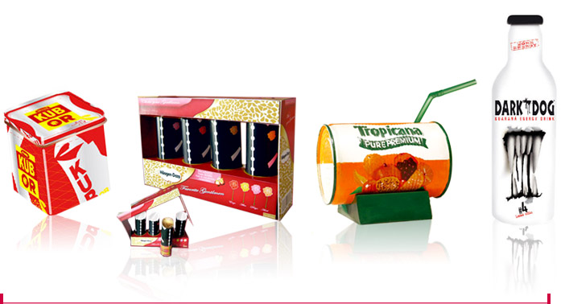
MARKETING GENIAAL
Quand le packaging s’emballe…
Comment concevoir un bon packaging en
agro-alimentaire ?
AUGEM Vincent
BAERT Domitille
CHARTRES Marie
COLIN Charlotte
ELINEAU Amandine
METAILLER Marion
MIGNOTTE-PICARD Elodie
TIPAKA Anaïs

Slide 8
Pour plus d’informations :
AUGEM Vincent : vincent.augem@polytech-lille.net
BAERT Domitille : domitille.baert@polytech-lille.net
CHARTRES Marie : marie.chartres@polytech-lille.net
COLIN Charlotte : charlotte.colin@polytech-lille.net
ELINEAU Amandine : amandine.elineau@polytech-lille.net
METAILLER Marion : marion.metailler@polytech-lille.net
MIGNOTTE-PICARD Elodie : elodie.mignotte-picard@polytech-lille.net
TIPAKA Anaïs : anais.tipaka@polytech-lille.net

Slide 9
9 fonctions à essayer de rassembler pour concevoir un bon emballage :
Fonction Protéger
Fonction Distribuer
Fonction Manipuler
Fonction Services
Fonction Informer
Fonction Alerte / Reconnaissance de la marque
Fonction Manipuler
Fonction Attribution univers / Catégorie de produits
Fonction Positionnement

Slide 10
-couleur
-forme
-graphisme
-matériau
Conservation
Alerte
reconnaissance
-emballage primaire
-compatibilité contenant/contenu
2
5
Distribution
-optimisation des lineaires
Transport
manutention
stockage
Attribution
-univers
+
BSN 1992
L’impulsion d’achat

Slide 11
Fonction proteger

Slide 12
Fonction proteger
DANGERS
Dangers pour le produit
Dangers de l’emballage
Dangers physiques
Chocs
Chaleur
Froid
Rayons solaires
Poussière
Dangers chimiques
Humidité
Corrosion
Projections de détergent
Projections de carburant
Dangers microbiologiques
Levures
Moisissures
Germes pathogènes
pour les
aliments
Risques environnementaux
Pollution
Biodégradabilité

Slide 13
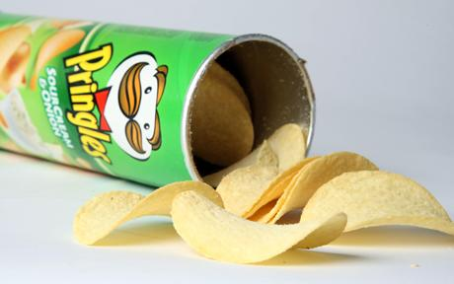
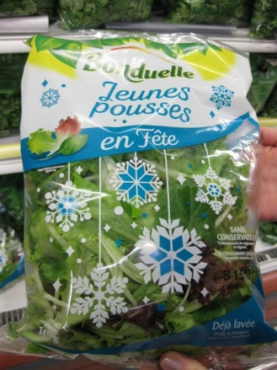
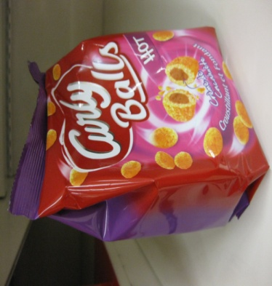
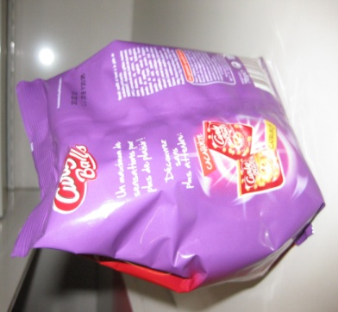
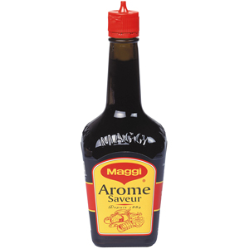
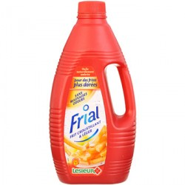
Fonction proteger
Dangers physiques
Exemple 1 : protection face aux chocs
La protection des chocs peut se faire par différents biais, par exemple dans le cas de produits fragiles (chips, salades…)
Exemple 2 : protection face à la lumière
Utilisation d’emballages rigides
Emballages en surpression
Utilisation d’emballages opaques ou de verres colorés

Slide 14
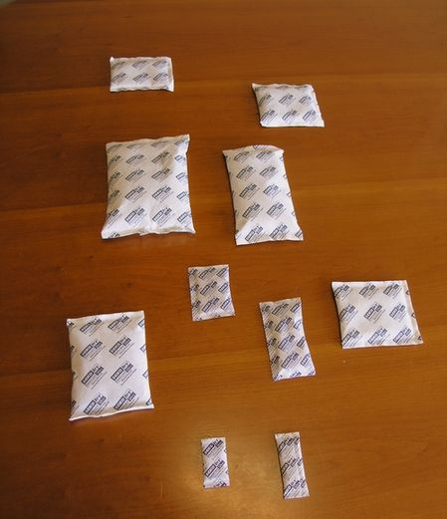
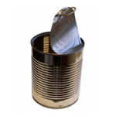
Fonction proteger
Dangers chimiques
Exemple 1 : protection face à l’humidité
Exemple 2 : protection face à la corrosion
Utilisation de sachets déshydratants permettant l’absorption de toute molécule d’eau présente dans l’atmosphère environnante
Utilisation de matériaux non-oxydables, ne craignant pas la corrosion. Les boites de conserves sont ainsi fabriquées soit en aluminium soit en acier inoxydable.

Slide 15
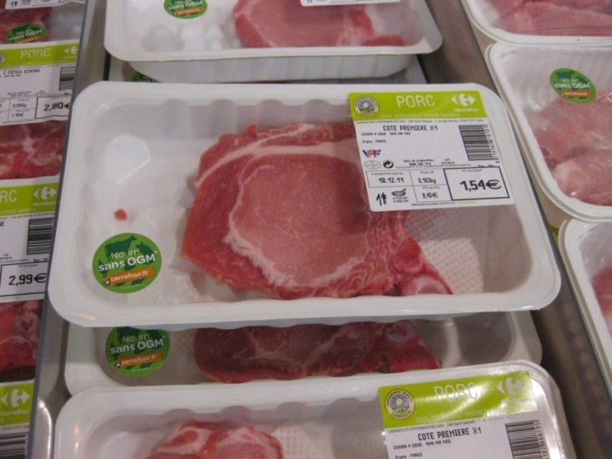
Fonction proteger
Dangers microbiologiques
Les emballage alimentaire doivent garantir une protection face aux risques de développement de germes, levures, moisissures, etc.
Pour cela, en plus des préconisations de conservation, utilisation d’emballages sous atmosphères protectrice avec des matériaux ne favorisant pas le développement de microorganismes.

Slide 16
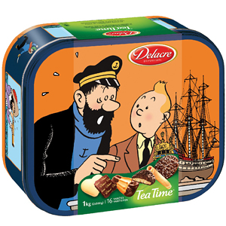
Fonction proteger
Emballage et environnement
Les emballages ont un impact sur l’environnement, et plus particulièrement en amont de leur production, au stade de la conception, et en aval de leur utilisation avec l’élimination des déchets.
La prise en compte de l’environnement dans la conception ou l’amélioration des emballages est aussi appelée écoconception. Il s’agit d’une démarche préventive qui se caractérise par une vision globale avec une approche multicritère de l’environnement qui prend en compte l’ensemble des étapes du cycle de vie de l’emballage
Deux politiques :
Utilisation d’emballages recyclables
Utilisation d’emballages réutilisables

Slide 17
Fonction Distribuer

Slide 18
Fonction distribuer
Après fabrication, un produit doit être transporté, stocké, distribué, mis en rayon… Autant de manipulations qui nécessitent un packaging adapté.
Pour le logisticien, le packaging devra…
Optimiser volume disponible sur palette
Permettre des sous-volumes de palettisation
Minimiser volume perdu
Résister aux contraintes des circuits logistiques
Faciliter préparation commandes
Résister aux contraintes de manutention
Permettre traçabilité
Respecter contraintes de gerbage
Permettre constitution de charges palettisées stables
Faciliter manutention

Slide 19
Fonction distribuer
Pour le distributeur, le packaging devra…
Faciliter les contrôles à la réception
Faciliter la mise en rayon
Contenir un nombre d’unités de vente adapté au linéaire
Permettre une présentation dans le sens prévu
Faciliter l’élimination des emballages secondaires et tertiaires
Permettre une utilisation polyvalente dans des circuits spécifiques

Slide 20
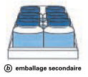
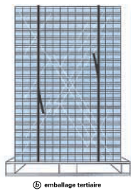
Fonction distribuer
Pour répondre aux besoins, 3 « niveaux » d’emballage :
Emballage de vente ou primaire :
Constitue, au point de vente, une unité de vente pour l’utilisateur final ou le consommateur
Emballage secondaire :
Au point de vente, constitue un groupe d’un certain nombre d’unités de vente
Le groupe d’unité de vente est vendu tel quel au consommateur ou sert seulement à garnir les présentoirs en magasin
Il peut être enlevé du produit sans en modifier les caractéristiques
Emballage de transport ou tertiaire :
L’ensemble des matériaux d’emballage d’un emballage de transport permettant de regrouper des unités de distribution
Constituer une charge de manutention et de transport
Se nomme le suremballage

Slide 21
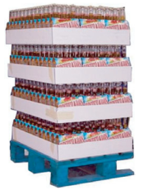
Fonction distribuer
Adapter la taille des emballages :
Optimisation de l’espace
Standardisation des dimensions en sous-multiples de palette permet d’ « éclater » ces derniers dans les centres de distribution
Se référer à la norme NF ISO 3394 : dimensions des emballages rectangulaires rigides – emballages d’expédition : 120/80, 80/60, 60/40, 40/30, 30/20.
Hauteur de palettes standards : Utiliser des sous-multiples de 240 cm – hauteur utile maximum pour les chargements européens

Slide 22
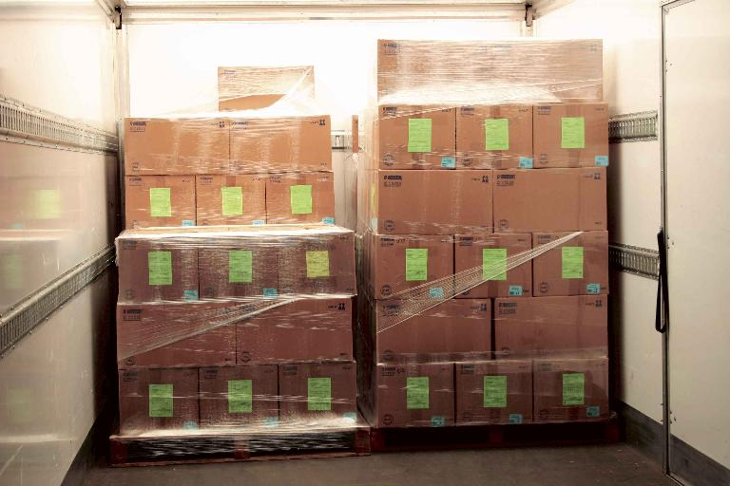
Fonction distribuer
Prendre en compte les contraintes de distribution dès la conception de l’emballage
Tester la stabilité et la solidité des emballages. Ils doivent aussi être empilables, compacts, faciles à identifier et codifier
Considérer le remplissage maximum de l’espace de transport et de stockage
Chiffrer l’économie de transport

Slide 23
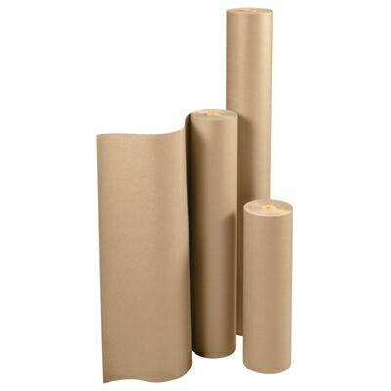
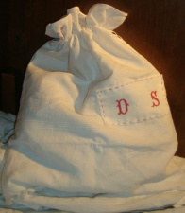
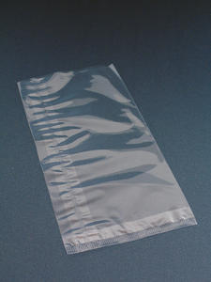
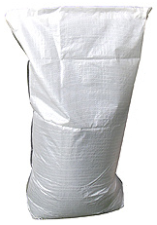
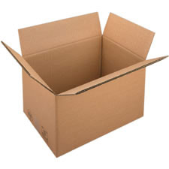
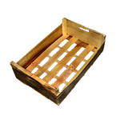
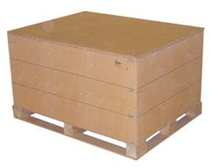
Fonction distribuer
Il existe de nombreuses familles d’emballages :
Feuille
En rouleau
En plaque
Préformée
Sac
À soufflets
Plat
Auto-ouvrant
Etc…
Cousu
Caisse
Américaine
Cagette
Caisse palette
Etc…

Slide 24
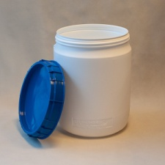
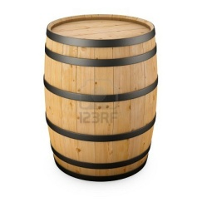
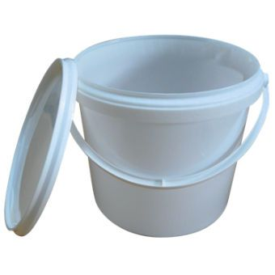
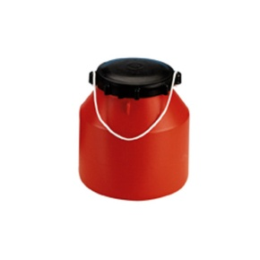
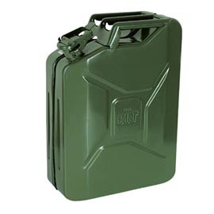
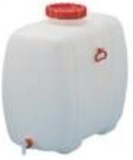
Fonction distribuer
Boite
Pliante
Cylindrique composite
Pot
Barquette
Fût
A ouverture totale
Tonneau
Seau à anse et couvercle
Etc…
Bidon
Cylindrique
parallélépipédique à dessus plat
Jerrican
Etc…

Slide 25
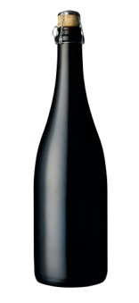
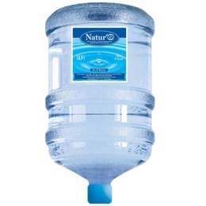
Fonction distribuer
Bouteille
Champenoise
A poignée intégrée
Bonbonne
Tube
Cylindrique
Conique

Slide 26
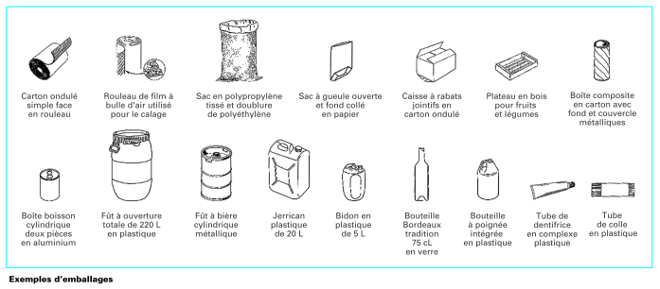
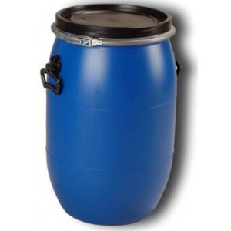
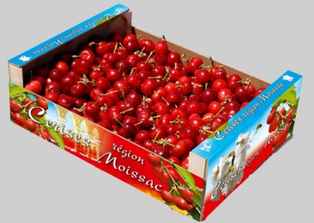
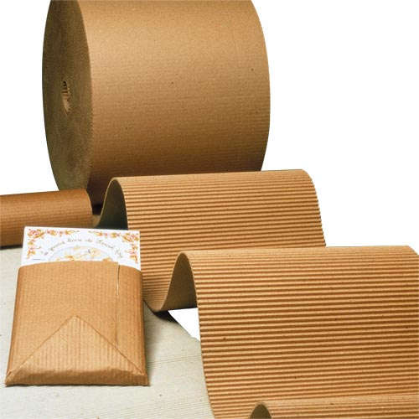
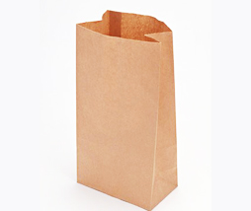
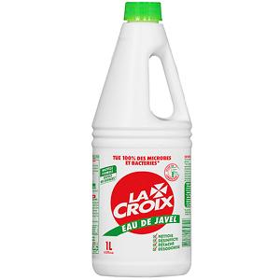
Fonction distribuer
Exemples d’emballages

Slide 27
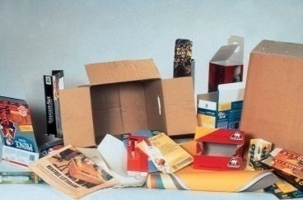
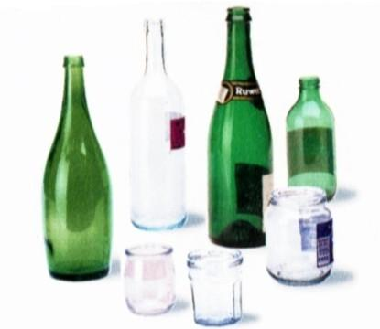
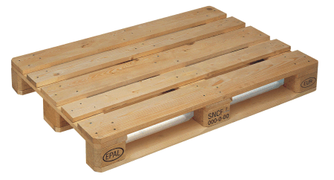
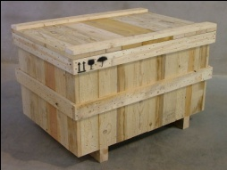
Fonction distribuer
Papiers cartons :
Papiers d’emballage : sachets, sacs de différentes contenances, d’étiquettes
Carton plat : essentiellement pour la fabrication d’emballages primaires, étuis et boîtes pliantes
Carton ondulé : principal matériau pour les emballages de transport, caisses, plateaux, étuis et boîtes pliantes
Verre : Principalement utilisé pour la fabrication de bouteilles, bocaux, pots, ampoules, flacons, flaconnages
Bois :
Emballages industriels : caisses, emballages sur mesure…
Emballages de manutention : palettes et caisses palettes
Emballages légers : cageots fruits et légumes, caissettes de vin, boîte pour le fromage…

Slide 28
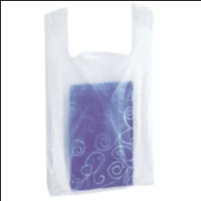
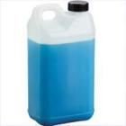
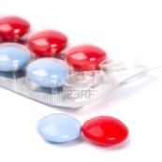
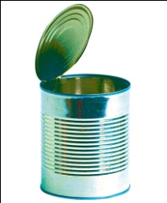
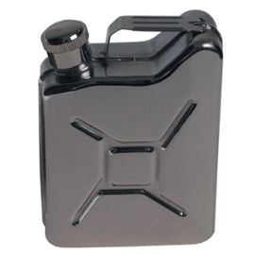
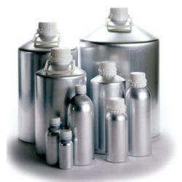
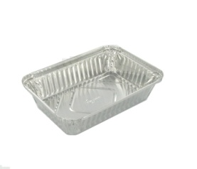
Fonction distribuer
Matières plastiques :
Grande variété d’emballages pour divers secteurs industriels (agroalimentaire, santé, beauté, chimie…).
Emballages de vente ou de conditionnement (bouteilles, flacons, blisters, sacs, films alimentaires…), emballages de groupage (films rétractables) ou emballage de transport (caisses, bidons, fûts, conteneurs…)
Acier : principalement pour la fabrication de boîtes de conserve ou de bidons pour l’industrie alimentaire, de pots, de seaux, de bidons…
Aluminium : canettes, barquettes, aérosols, tubes souples ou rigides, et dans la chimie par exemple sous forme de bidons essentiellement.

Slide 29
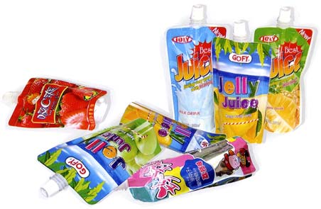
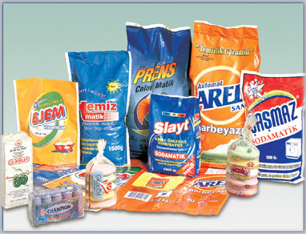
Fonction distribuer
Le doypack
Le DoyPack® : emballage plastique souple qui a la particularité de tenir debout grâce à une structure particulière, en particulier sa base.
Essentiellement pour des produits alimentaires (liquides ou non comme le riz préparé ou le sucre) ou des détergents
Large gamme : de 100mL à 5L
Avantages emballages rigides
Stabilité
Avantages emballages souples
Maniabilité
Présentation
Facilité d’utilisation
Encombrement réduit
Légèreté

Slide 30
Fonction distribuer
Le packaging distributeur
Après Evian et Coca-Cola, Perrier adopte le pack spécial frigo.
Nombreux avantages :
Distribution et manutention plus faciles : carton rectangulaire et poignée
Transport du supermarché à la maison facilité grâce à sa poignée
Cannettes plus faciles à attraper
Large ouverture pré-découpée

Slide 31
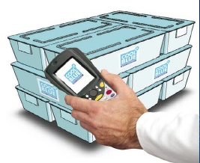
Fonction distribuer
Etiquettes RFID (Identification d’Ondes par Radio Fréquence)
Protection, information, identification, contrôle, traçabilité
Rassembler 2 éléments pour former l’étiquette :
Puce sur laquelle les informations sont enregistrées
Fonctionne sur les fréquences de la bande UHF
Taille réduite (12 mm x 8 mm)
On lui intègre une antenne, portée de quelques cm
Le second élément est une autre antenne
Amplifier le signal de la 1e : la puce communique sur 3 à 4m
Ce composant est totalement incorporé, en usine, dans l’emballage du produit
SVA Jean Rozé : Projet RFID achevé le 31/10/2011
Puces sur les bacs, crochets, rolls de viande pour traçabilité

Slide 32
Fonction distribuer
Un emballage gonflable et protecteur !
Prévue pour les expéditions, une caisse-carton avec calage gonflable a été créée
Smurfit Kappa France a exposé le Groupac’air, un emballage complet en carton doté d’un calage gonflable (coussin), le tout livré à plat.
La mise en volume peut être effectuée sur une formeuse classique ou manuellement.
Gonfler le calage à l’aide d’une machine spéciale, après remplissage et fermeture du carton par une bande adhésive.

Slide 33
Fonction distribuer
Boîtes d’œufs : alternative aux boites cellulose avec communication 360°
Le « Cok in Box » est un conditionnement de nouvelle génération pour les œufs, de type étui pliant.
Boite carton en forme, pliée, imaginée par Daniel Perbet de la société Cristalid, expert en innovation packaging.
Unités de vente : multiples de trois œufs (3, 6, 9, 12).
La mise en forme se fait sur des lignes de conditionnement actuelles.
Réduction des volumes de stockage (livrés à plat)
Communication (Impressions sur la surface totale de l’emballage)

Slide 34
Fonction manipuler

Slide 35
Fonction manipuler
Surfez sur la vague de l’individualisation !
Pensez « box » ou « timbales » !
Progression du marché de 152 %
Nomadisme, déjeuners sur le pouce
Emballage micro-ondable
PRATICITE

Slide 36
Fonction manipuler
Avez-vous pensé aux portions pour une personne ?
Emballages individuels
Personnes seules, déjeuners au travail, …
➔ Ne les oubliez pas !
1 personne sur 7 vit seule !
Sachet zippé + emballages individuels = PRATICITE
Produits portionnables

Slide 37
Fonction manipuler
Et pourquoi pas les dosettes ?
Quelque soit le linéaire, les dosettes ont la côte !
➔ PRATICITE, INDIVIDUALISATION
CAPSULES
BERLINGOTS
CUBES
Desserts
Café, thé, chocolat
Lait pour bébés
Sucre
Sucre
Compléments alimentaires
Osez toutes les formes !

Slide 38
Fonction manipuler
Osez toutes les formes !
BUCHETTES
TUBES
AUTRES
Citron
Condiments
Sirop
Vin
Huile
Huile
Sucre – sel – épices
Sucre
Préparations pour bébés
Sauce pesto

Slide 39
Fonction manipuler
LES PORTIONS À 100 CALORIES
Cible potentielle = les femmes
Marché peu développé en France : pourquoi ne pas se lancer ?
PRATICITE
Biscuits
Glace
Chocolat
Apéritif

Slide 40
Fonction manipuler
La praticité, un facteur à ne pas négliger
Le doypack
Doypack pour un usage unique
Doypack refermable
Bouchon
Zip

Slide 41
Fonction manipuler
Les packagings refermables
BOUCHONS
BOITES
PRATICITE, MEILLEURE CONSERVATION
AUTOCOLLANT

Slide 42
Fonction manipuler
La facilité de préhension
Faciliter la manipulation
Forme en sablier
Poignées
Forme adaptée aux enfants, séniors
Petite taille
Bouchons facilement ouvrables

Slide 43
Fonction manipuler
Les produits prêts à cuire : un tournant à ne pas rater !
Le consommateur veut pouvoir aller vite et limiter la préparation des repas pour un gain de temps. Le packaging adapté est là pour lui faciliter la vie !
L’essor de la cocotte
Un nouveau principe : le sac de cuisson contenant un mélange d’épices pour une cuisson au micro-ondes
Plat intégré :
il ne reste plus qu’à cuire !

Slide 44
Fonction manipuler
Faites votre choix parmi les nouveaux bouchons
Possession d’un bar ? Le « Transatlantique » est fait pour vous !
Pas de bouchon à déboucher ni d’ouverture d’opercule
Pour plus d’informations : rendez-vous sur www.bericap.com

Slide 45
Fonction manipuler
Comment réguler l’écoulement de l’huile ? Grâce au bouchon « Epée » !
Pratique pour ne pas vider la bouteille d’huile dans la poêle !
+
Pour plus d’informations : rendez-vous sur www.procap.com

Slide 46
Fonction manipuler
Et si on oubliait le liège pour le champagne ?
Bouchon Maestro
Une capsule est intégrée dans un dôme lui-même recouvert d'une coiffe de surbouchage où l'on intègre un levier d'ouverture permettant de décapsuler le bouchon.
AISANCE
SURETE
Préservation de la symbolique du bruit
PRATICITE
Pour plus d’informations : rendez-vous sur www.alcan.com

Slide 47
Fonction manipuler
N’oubliez pas les enfants : la bouteille « Twist and Drink » a été conçue pour ça !
Pour l’ouvrir, il faut tourner d’un quart de tour l’ailette puis, pour boire, presser légèrement la bouteille. Un jeu d’enfant … !
Dose unique : conception pour les enfants

Slide 48
Fonction manipuler
Adaptez-vous aux différentes générations : séniors & enfants
Ouverture en un seul geste
Il suffit de soulever l’opercule grâce à l’anneau
Facilité d’ouverture
Pour plus d’informations : rendez-vous sur www.novembal.com

Slide 49
Fonction manipuler
Pourquoi pas les sprays ?
Sel
Vinaigre
Huile
Répartition homogène
= PRATICITE
Dosage
Hygiène

Slide 50
Fonction manipuler
Vers les packagings fonctionnels et … originaux !
Voici un concept de packaging pour thé plutôt original et fonctionnel ! Le jeune designer Soon Mo Kang à conçu des sachets de thé en forme de t-shirts, pendus sur des cintres pour s’adapter parfaitement à l’intérieur d’une tasse. Il réinvente l’emballage, ce dernier devenant une « penderie à thé » pour après une meilleure accroche à la tasse lors de l’usage…

Slide 51
Fonction manipuler
Après le Bag In Box … le Bag In Bucket !
Plus attirant qu’une « Box » en carton et permettant d’y ajouter un liquide supplémentaire après avoir vidé la poche dans le seau : le Bag In Bucket est peut être en voie de détrôner le Bag In Box !
PRATICITE

Slide 52
Fonction alerte/reconnaissance de la marque

Slide 53
Fonction alerte/reconnaissance de la marque
Quelques conseils ?
Etre simple sans être simpliste
Communiquer sur l'essentiel, supprimer ce qui n'est pas important pour agrandir ce qui l'est.
Ne pas oublier : un packaging ne se lit pas, ça se voit !
Le design est un mode de communication visuel qui doit être économe en signes typographiques pour diffuser les messages de façon visible et non lisible.

Slide 54
Fonction alerte/reconnaissance de la marque
Comment renforcer son identité visuelle ?
Faire que la marque soit reconnaissable

Slide 55
Fonction alerte/reconnaissance de la marque
Quelques exemples
Pasquier
Présence de motifs reconnaissables :
losanges jaunes sur fond bleu !

Slide 56
Fonction alerte/reconnaissance de la marque
Quelques exemples
Carambar
Un logo occupant une large surface sur l’emballage
Des couleurs reconnaissables
Des lignes sur les extrémités du packaging

Slide 57
Fonction alerte/reconnaissance de la marque
Quelques exemples
Maille
Une étiquette noire
Un style d’écriture

Slide 58
Fonction alerte/reconnaissance de la marque
Quelques exemples
La Vache qui rit
Un sourire
Des rayures obliques bleu et blanc

Slide 59
Fonction alerte/reconnaissance de la marque
Quelques exemples
Bonne Maman
Une impression « d’à l’ancienne »
Avec la présence d’un vichy rouge

Slide 60
Fonction alerte/reconnaissance de la marque
Quelques exemples
Lustucru
Un damier

Slide 61
Fonction alerte/reconnaissance de la marque
Quelques exemples
Coca cola
Le rouge
Un logo très présent

Slide 62
Fonction alerte/reconnaissance de la marque
Quelques exemples
McCain
Le rouge
Un style d’écriture

Slide 63
Fonction alerte/reconnaissance de la marque
Quelques exemples
Michel et Augustin
Des couleurs pastel
Un dialogue direct vers le consommateur
Des dessins
Des flêches

Slide 64
Fonction alerte/reconnaissance de la marque
Quelques exemples
Zoom sur …
- La marque parle directement au consommateur sur le packaging : Un vrai dialogue comme si on discutait : "Mangez-moi", "Croquez-moi". La marque parle au client et lui donne quasiment un ordre. Signes utilisés pour le faire : tutoiement ou impératif accompagné d'un point d'exclamation.
- Présence de dessins que l'on croit dessinés par des enfants alors qu'il faut 10 ans d'école design pour le faire : Le ton est juste, on prend des éléments de l'enfance, la vache, le tableau et la craie, la fleur.

Slide 65
Fonction alerte/reconnaissance de la marque
Quelques exemples
Zoom sur …
- Une décoration du packaging : Le succès de la petite flèche qui commente, des petits mots dissimulés derrière le carton ou dans le packaging, la blague sous la boîte, ce sont autant d'éléments qui ont fait le succès de la marque Michel et Augustin. Le tout est accompagné de couleurs voyantes et chaudes.

Slide 66
Fonction alerte/reconnaissance de la marque
Quelques exemples
Zoom sur …
- Des noms gourmands aux produits : "Petits sablés ronds et bons", "la Ch'tite Gaufre", "Vache à boire ». On retrouve dans chaque nom de produit non pas un nom inventé mais la description gourmande du produit. Le nom est souvent lié à gourmandise de l'enfance, à un petit supplément d'âme.

Slide 67
Fonction alerte/reconnaissance de la marque
Comment renforcer son identité visuelle ?
Penser au principe de dépose fort sur une couleur dominante bien différente du reste du décor

Slide 68
Fonction alerte/reconnaissance de la marque
Comment renforcer son identité visuelle ?
Ne pas hésiter à tronquer le logotype, à le faire sortir du format. Plus il sera gros, plus il apparaîtra proche en premier plan. Cela permet de créer de la profondeur dans la composition graphique. Sur toute la surface restante, soit au moins les deux tiers de la face avant, communiquez uniquement sur la caractéristique principale du produit, celle qui va susciter l'intérêt de votre client.
Privilégier un message unique et le transmettre de façon claire et originale, non dilué dans une multitude de détails. Tout ce qui est superflu est néfaste et inutile.

Slide 69
Fonction alerte/reconnaissance de la marque
Comment attirer l’œil du consommateur ?
Dans les linéaires, il faut capter le regard du consommateur. Comment ?
→ Tous les moyens sont bons !

Slide 70
Fonction alerte/reconnaissance de la marque
Que mettre au dos de l’emballage ?
Sur le verso (ou sur les autres faces), on peut ajouter les autres informations intéressantes qui n’ont pas pu figurer sur le recto.
Dans tous les cas : il est nécessaire d’adopter une présentation qui privilégie le visuel.

Slide 71
Fonction alerte/reconnaissance de la marque
À savoir :
Lorsqu’un consommateur fait ses courses, il perçoit en moyenne 5000 références en 20 minutes, soit 4 produits par seconde !
À retenir :
Un packaging n'a pas pour vocation d'être lu comme un écrit, mais d'être regardé comme une image qui fait rêver et qui donne envie.

Slide 72
Fonction alerte/reconnaissance de la marque
Se démarquer dans le futur ?!
Utiliser le rétro-éclairage !
Et oui, cette nouvelle technologie représente le packaging de demain.
La vidéo suivante va vous faire cligner des yeux : http://www.youtube.com/watch?v=F7oMIM6Vjtg&feature=player_embedded
Comment ne pas être attiré par cette technologie dans les rayons ?!

Slide 73
Fonction alerte/reconnaissance de la marque
Principe ?
Les packs s’illuminent grâce à une énergie créée par induction.
Il peut même y avoir un ordre d’apparition des différents éléments présents sur le packaging.
Avantage ?
Le publicitaire pourra donc définir ce qu’il veut que l’on voit en premier et qui ressorte.
"Il faudra bientôt se munir de lunettes de soleil pour aller faire ses courses car les rayons des supermarchés accueilleront bientôt une nouvelle génération de packs. Pour gagner en visibilité, formes innovantes et aplats de couleurs ne suffisaient plus, il fallait franchir une étape : le packaging de demain attirera l’œil comme jamais… »

Slide 74
Fonction attribution univers/categorie de produits

Slide 75
Fonction attribution univers/catégorie de produits
L'identité du produit passe par sa nature. Elle peut correspondre à une catégorie de produits (exemple : les biscuits) ou un univers de consommation (exemple : le snacking).
Elle découle directement de la stratégie de positionnement.
Afin de clarifier l’offre au consommateur, il est important de connaître les codes des différents univers et/ou catégories de produits.
Lors de la mise sur le marché d’un produit, il est donc important
de se demander si le produit appartient au bon univers,
à la bonne catégorie ?

Slide 76
Fonction attribution univers/catégorie de produits
Connaissez-vous les codes pour l’univers du poisson ?
3 grands codes
LA COULEUR
On retrouve essentiellement des tons de bleu.
Pour qu’un produit soit perçu comme luxueux, on optera alors pour un packaging noir.
LA FORME
La forme de poisson est évidente !
LES IMAGES
On rencontre une grande quantité de produits avec des images/photos de poissons de crustacés, de la mer…

Slide 77
Fonction attribution univers/catégorie de produits
Connaissez-vous les codes pour la catégorie « plats cuisinés » ?
LES TIMBALES
LES COCOTTES
Plats cuisinés CHARAL
Plats cuisinés D’Aucy
LES BOX
De nombreuses marques se sont lancées dans les box…Sodebo, Marie, WeightWatchers…

Slide 78
Fonction attribution univers/catégorie de produits
Connaissez-vous les codes pour la catégorie
des alicaments ?
Les minis bouteilles sont de rigueur pour les alicaments
Les duos jus de fruits / jus de légumes proposés chez Knorr Vie sont frais, bons et aident à bien entamer la journée.
Tropicana Vitaduo Les mini-bouteilles associant jus de fruits et légumes sont décidément tendance.

Slide 79
Fonction attribution univers/catégorie de produits
Les univers et catégories de produits sont bien définis et chacun possède ses spécificités… Cependant, certains industriels osent la différence et « cassent » les codes.
Quels sont les nouveaux codes que l’on voit apparaître dans les linéaires ?

Slide 80
Fonction attribution univers/catégorie de produits
Les nouveaux codes pour l’univers du snacking
The Soup est une petite bouteille en acier de 170ml de soupe artisanale, parfaitement adaptée à la consommation nomade.
Le spécialiste des légumes et mini-légumes en conserve, Rochefontaine, arrive en force sur le segment du fruit. Il s’agit d’une offre nomade de fruits au jus en format individuel prête à consommer et à emporter partout grâce à son couvercle refermable et à sa cuillère intégrée.
Le nordiste Soup’Idéale propose Poz Soup, une nouvelle gamme de soupes individuelles, conditionnées en petits pots plastiques nomades, à réchauffer directement au micro-ondes.

Slide 81
Fonction attribution univers/catégorie de produits
Les nouveaux codes pour l’univers du snacking
ParisVenise Design a eu le coup de crayon heureux avec ce nouveau concept produit : des pommes en quartiers prêts à manger ! Un typographie forte et pour autant originale, illustratrice du produit, une conception de packaging qui met en valeur les morceaux de pommes sans pour autant renoncer à son premier rôle qui est d’attirer le regard, une déclinaison des variétés pas casse-tête... Voilà du packaging qui fait plaisir.
Breeizh Salade propose une gamme de 3 salades présentées dans de petits seaux en plastique refermables.

Slide 82
Fonction attribution univers/catégorie de produits
Les nouveaux codes pour l’univers du vin
Le WIT est un vin en tube proposé par So Chic. Le principe est d’offrir trois vins différents (un Châteauneuf-du-Pape, un Gigondas et un Vinsobres) dans un coffret très mignon avec surtout un packaging de 60ml contenant les précieux breuvages…
La société australienne Barokes a débarqué sur le marché français avec son procédé breveté qui conditionne le vin en canettes élégantes -sans conservateur ni additif- tout en gardant fraîcheur et équilibre.

Slide 83
Fonction attribution univers/catégorie de produits
Les nouveaux codes pour l’univers du vin
Cette idée qui ne passe pas inaperçue dans les rayons de vin à pour but de satisfaire les consommateurs souhaitant déguster un verre de vin sans avoir l’obligation d’ouvrir une bouteille !
On retrouve ces verres de vin en Angleterre, chez Mark and Spencer et grandes surface.
L’entreprise French Rabbit fait un grand bon en avant avec un packaging innovant en Tetra Pack ! Plus pratique, plus facile à emporter, verser et conserver !

Slide 84
Fonction attribution univers/catégorie de produits
Les nouveaux codes pour l’univers du vin
La Wine Pouch® dispose d’un emballage tendance, convivial, pratique pour tous les jours, et d’un volume moderne (1.5L). Écologique, il représente 80% de CO₂ de moins que 2 bouteilles 75cl. De plus il est économique : moins cher et moins lourd que le verre traditionnel.
La briquette de vin se transporte facilement et s'ouvre en un clin d'oeil.
Plusieurs fabricants se sont lancés dans l'aventure : French rabbit, un canadien avec des emballages Tetra Pak munis d'un bouchon et Trilles.

Slide 85
Fonction attribution univers/catégorie de produits
Les nouveaux codes pour l’univers du vin
Le bouchon métallique à visser/dévisser
Le bouchon en verre (ou vino-lok) Peu connu, ce bouchon esthétique a l’avantage de ne pas altérer le vin et de s’ouvrir et se refermer facilement.
ZORK Pty Ltd conçoit et fabrique des bouchons innovants destinés à l’industrie des boissons alcoolisées qui constituent une véritable alternative face aux fermetures traditionnelles.

Slide 86
Fonction attribution univers/catégorie de produits
Les nouveaux codes pour l’univers des biscuits
Le noir confère de la noblesse, de la distinction et de l’élégance. Il s’en dégage un caractère sophistiqué qui convient bien, généralement, aux produits de grande qualité comme les vins ou pour simuler des produits coûteux comme le chocolat. Le noir est particulièrement utile pour provoquer des contrastes.

Slide 87
Fonction positionnement

Slide 88
Fonction positionnement
Packaging : Témoin majeur du positionnement
Est-ce que je communique le plus de mon produit ?
Un bon packaging communique !
Le positionnement permet d’identifier l’entreprise ou le produit en indiquant clairement sa différence par rapport aux concurrents. Le positionnement fait partie à la fois de la stratégie de l’entreprise et de la mise en œuvre du plan d’action marketing.
Il est souvent difficile de différencier objectivement ses produits ou de la faire percevoir à des consommateurs peu experts ou peu motivés.
L’image est en revanche une base de différenciation selon de multiples dimensions (émotionnelles, symboliques, éthiques…).

Slide 89
Fonction Positionnement
Comment se différencier ?
La marque en tant que telle : elle représente l’arme absolue d’une différenciation basée sur l’image, si la notoriété et l’image sont suffisantes. Le nom de la marque doit lui-même participer à l’expression du positionnement.
Par rapport à un contexte de consommation: Il peut être plus efficace de se positionner par rapport à un contexte de consommation que par rapport aux bénéfices recherchés. Se positionner par rapport au contexte permet donc d’induire simultanément ces bénéfices, ce qui est plus efficace du point de vue de la communication. De plus, pour le consommateur, le contexte est une référence plus concrète que le bénéfice.

Slide 90
Fonction Positionnement
Comment se différencier ?
Par rapport au terroir : il représente une base de positionnement intéressante car de plus en plus valorisée, idée d’un produit authentique.
Par rapport à la qualité perçue avec des positionnements proposant le meilleur rapport qualité/prix, éloquent pour le consommateur, ou en revendiquant l’excellence, la meilleure qualité.
Plusieurs types de positionnement
Miniaturisation, phénomène de mode, l’éthique, le fun, la sophistication, l’exotisme
le médical, le végétarisme, la naturalité, la nutrition/santé, la variété des sens
la cosmétique, la diététique, le bien-être, la citoyenneté, l’écologie,
Low cost, l’ultra simple, l’authenticité,
la praticité, le snacking/nomadisme, le Do it yourself, …

Slide 91
Fonction Positionnement
Adaptez votre communication !
Nomadisme
Mise en situation
Authenticité
Le contexte permet de mettre en évidence les bénéfices du produits
Pasta box, moutarde Maille, sucre Beghin Say Portion individuelle
Facile à transporter
Yaourts Malo, Breizh Cola…
Sentiment de retour aux sources, mais aussi d’appartenance

Slide 92
Fonction positionnement
Adaptez votre communication !
Naturalité/Biologique
Médical
Végétarisme
Bio ethnique
Celmat Kasha sarrasin grillé bio
Origine : Russie
Allergies
Valpiform: Sans gluten
Haché Sojasun
Végétarisme
100% végétal
Santé: Sans cholestérol
Substitution de la viande
Bio santé :
Barres céréalières
(source de fibres et de vitamines B9
pour femmes enceintes).
Produit de régime:
Gerlinéa
Biscuits hyper protéinés céréales chocolat

Slide 93
Fonction Positionnement
Adaptez votre communication !
Sophistication Exotisme FUN
Nouvelle recette:
Babybel
British Cheddar
Sensoriel
Perrier Fluo
parfum, couleur
Association Luxe – Rareté : Positionnement Grand cru
Le sophistiqué designer/cordonnier Christian Louboutin a lancé son propre champagne en collaboration avec le célèbre vignoble Piper Heidsieck.
Packaging boite à chaussure accompagné d’un verre en forme de chaussure Loubontin
Hollywood
Chewing gum
Mystère
Goût inconnu à l’achat,
Les aventuriers se laisseront facilement tenter!
Ingrédient atypique : Boisson tesseire Cactus

Slide 94
Fonction Positionnement
Adaptez votre communication !
Personnalisation Do it yourself
Apéritif Festif pour soirée entre filles
personnalisation de tablettes de chocolat avec l’entreprise allemande Chocri
Goûter maison:
Pâte à cake Herta
Moment plaisir à partager avec ses enfants
M&M’s propose de personnaliser ses M&M’s avec un petit message personnel
Old el paso
Vente en kit

Slide 95
Fonction Positionnement
Osez la différence !
Tout droit importée du Pays de Galle, cette eau de source gazéifiée se fait remarquée par son pack transparent, évoquant la pureté de l'eau et la plénitude des massifs montagneux
La bouteille Ogo, créée par Ora Ito, est actuellement la seule bouteille ronde proposée dans le rayon des eaux.
Ecusson lance une nouvelle idée pour l’apéritif, l’Apéricidre avec Ecusson de Glace. Présentée dans une bouteille atypique élégante pour du cidre.
Christian Poincheval, un inventeur mayennais de 61 ans a conçu un café en brique. Etonné qu'il existe du thé et bien d'autres boissons en emballage Tetra Pak, il a convaincu en deux ans des partenaires qui aujourd'hui font la route avec lui: Tetra Pak, les cafés Richard, mais aussi Sojasun

Slide 96
Fonction Positionnement
La stylistique
C’est l’ensemble des techniques permettant d’adapter la forme et les couleurs à l’image qu’une entreprise souhaite donner à un produit.
Types de design :
design produit ou design volume : s’attache à concevoir la forme des objets
le design graphique : défini l’identité visuelle d’un produit et/ou d’une entreprise sous toutes ses formes (packaging, couleurs, graphismes, logo et emblème, charte graphique).
design global : Lorsqu’une entreprise adopte une démarche coordonnée et cohérente dans ces différents secteurs.

Slide 97
Fonction positionnement
Sens des couleurs | Sens des formes | Sens des lignes
Rouge : Tonus, agressivité, virilité, violence | Carré : Stabilité, robustesse, rigidité, volonté | Horizontale : Tranquillité, repos, calme
Orange : Joie, optimisme, gloire, réussite | Cercle : Perfection | Verticale : Equilibre, justice, régularité, droiture
Jaune : Expansion, plénitude, activité | Triangle : Divin, esprit, mouvement, légèreté | Angles : Energie, action , agressivité
Vert : Nature, jeunesse, espoir, calme | Rectangle : Elégance, masculinité | Brisée : Agressivité, violence, énergie
Bleu : Paix, pureté, technicité, solennité | Ovale : Distinction, souplesse, féminité | Courbe : Douceur, grâce, gaieté, féminité
Violet : Noblesse, aristocratie, mystère |  | Fine : Délicatesse, élégance
Blanc : Pureté, sagesse |  | Epaisse : Energie, volonté, poids

Slide 98
Fonction positionnement
Illustration au service du positionnement
Code couleur, porteur de sens
Cadbury change le logo pour adopter un nouveau positionnement et viser une plus grande clientèle : Alors que le poulain visait uniquement une clientèle enfantine, le nouveau logo plus raffiné, vise une clientèle adulte
Huile d’olive : vert
Huile de colza : jaune
Vague dorée: Céréales
Rectangle rouge : Croustillant
Ovale blanc : Fondant au lait

Slide 99
Fonction positionnement
Les céréales Crunch de Nestlé
Rectangle : Masculinité
Lignes brisés (logo, bol) : Energie
Couleur rouge : Tonus, virilité
Couleur verte : Jeunesse, Nature (céréales complètes)
Rondeurs gourmandes : Enrichi d’une pointe de crème, inspiration des pots de cosmétique
Ovale: féminité, souplesse
Courbe: Douceur, grâce
Blanc : pureté

Slide 100
Fonction impulsion d’achat

Slide 101
Fonction impulsion d’achat
Soyez attractif et vendeur !
Actuellement le packaging est le moyen le plus efficace pour vendre le produit (responsable à 35,5% de l’acte d’achat), à qualité équivalente des produits, le packaging va être pour le consommateur un moteur essentiel de l’acte d’achat.
De ce fait il doit alerter, susciter ou renforcer le désir d’achat, être attractif, vendeur… citons la devise de Trujillo :
« le décor c’est le produit »

Slide 102
Fonction impulsion d’achat
Ayez du nez !
L'identité olfactive serait à l'odorat ce que le logo est à la vue!
Lorsque le consommateur arpente les linéaires des magasins, ses cinq sens sont en éveil. Tout d'abord la vue, il regarde, il cherche à identifier le produit souhaité par la couleur et la forme de son emballage. Ensuite, c'est la marque du produit et les diverses indications du packaging qui vont intervenir. Les deniers remparts au passage dans le caddie sont les sens de proximité avec en premier lieu le toucher et de plus en plus souvent l'odorat…
L'odorat peut aussi être sollicité, c'est le cas des barquettes de fraises qui avec de grosses perforations, pour une excellente ventilation mais surtout pour laisser se répandre cette odeur caractéristique, a été déterminante pour le développement du marché de la fraise haut de gamme (ciflorette, gariguette).
La qualité doit être reconnue et perçue par le consommateur, il faut lui donner les moyens de voir quelle fraise est la bonne. Les produits sont ici valorisés par des efforts en terme de présentation, dont le visuel fait partie, et de perception olfactive.
Conseil : Des emballages olfactifs peuvent être obtenus par l’incorporation d’agents actifs dans le polymère ou en surface (revêtement, greffage, micro encapsulation…) tels que des huiles essentielles, des aldéhydes, des composés phénoliques…

Slide 103
Fonction impulsion d’achat
Sachez émouvoir !
Packaging
Codes emballages anciens
Textures de papier, de bois ou de tissus anciens
Des dessins plutôt que des photos
Couleurs riches ou sombres et typographies typiques
Le principe de Nostalgie se fonde principalement sur le souvenir.
On joue sur le registre affectif, on privilégie l’évocation de l’histoire d’une marque et ses associations socioculturelles.
On assiste ainsi à la création de nouveaux produits mais créés pour faire « vieux » avec un travail particulier sur le packaging.
La confiture Bonne Maman
La forme du pot: pot en verre traditionnel
Le couvercle: motif de la toile de Vichy confiture
L’étiquette et la typographie: principe de l’étiquette écrite à la main

Slide 104
Fonction impulsion d’achat
Séduisez avec des packaging événementiels, collectors…
Il s’agit d’un emballage édité par le fabricant pour un événement ponctuel (exemple : coupe du monde de foot, fin d’année…)
Ce packaging peut devenir un objet de collection à part entière car la valeur du produit augmente (ex : bouteilles créées par Karl Lagerfeld) et cela entraine une durée de vie plus importante.
Conseil: Il faut toujours veiller à garder une continuité et non pas une différenciation totale pour ne pas « perdre » ses clients.

Slide 105
Fonction impulsion d’achat
Séduisez avec des packaging événementiels, collectors…
Deux exemples parlants :
La bouteille de limonade Lorina a vu ses ventes
atteindre 400 000 exemplaires en un mois, il
s’agissait de bouteilles sérigraphiées avec des
bulles psychédéliques.
Canderel a glamourisé et valorisé la petite boite
dopant les ventes de 30%

Slide 106
Fonction impulsion d’achat
… des éditions limitées !
Les séries limitées encouragent également le phénomène de collection.
h
Pour fêter ses 120 ans, la marque Saupiquet a proposé au mois d’octobre 2011, en série limitée, une boîte anniversaire. Cet emballage au style vintage, distribué uniquement chez Carrefour, a été conçu par l’agence Yvydy. Belle « déco » aussi pour les nouvelles recettes de sardines entières qui ont remporté la médaille d’argent de la 5ème édition des Pentawards.
Pour les fêtes de fin d'année, Delacre édite cinq coffrets Tea Time collector en hommage à Tintin. Les boîtes sérigraphiées, en série limitée, reprennent l'univers de la bande-dessinée Tintin et le Temple du soleil. Les fans du personnage de la B.D. belge, ou tout simplement des biscuits de la marque, pourront choisir entre trois boîtes de 1kg et deux de 400 grammes. Les boîtes sont composées des classiques biscuits Delacre comme les fameuses Cigarettes russes.

Slide 107
Fonction impulsion d’achat
Les promotions: techniques de produits et de primes
C’est une offre promotionnelle en nature mais qui peut être très contraignante car elle agit sur le mix marketing « Produit ». Le bénéfice est exprimé sous forme physique en plus d’un objet proposé de manière conditionnel. Il y a une « offre » supplémentaire par rapport au produit « classique ». On retrouve l’expression visuelle de l’avantage sur le produit.
Le produit en plus :
- Un conditionnement plus grand, ou format échantillon.
- Possibilité d’une unité de consommation supplémentaire. (plus deux canettes gratuites)
Produit girafe : augmentation du packaging (+20% gratuit).
Le lot :
- Lot homogène = lot de produits identiques : système de pack. Les produits sont reliés entre eux. Ex : les packs de 6 bouteilles d’eau reliées par un plastique transparent où on retrouve le logo de la marque. On peut trouver aussi une poignée sur le pack pour faciliter le transport.
- Lot avec gratuit = ex : 3+1 gratuit
- Lot mixte = des produits différents mais du même fabricant. Cela entraîne des ventes à faible rotation par des ventes d’un produit à forte rotation.
Le lot prime : article non commercialisé inclut dans le lot. Cela représente un avantage financier plus élevé pour le consommateur.
Les primes :
Les primes directes : objet publicitaire remis gratuitement aux acheteurs d’un produit donné en vue de stimuler les ventes.
- Prime objet : fixé sur le produit « in-pack » ou « on-pack » ex : le jouet dans le paquet de céréales, le sticker promotionnel
Prime collection : ex : cartes magiques Arthur.
- Prime imprimée : ex : le jeu sur les céréales.
- Prime contenant : le conditionnement est réutilisable ex : le verre moutarde.
- Prime échantillon : échantillon différent du produit porteur. Cela favorise l’essai d’un produit complémentaire.
Prime différée :
Par accumulation de « points » à découper sur le packaging

Slide 108
Fonction impulsion d’achat
Des consommateurs en quête de nouvelles expériences shopping
Concept venu du Japon, les Lucky bags ont débarqué en France il y a deux ans. Il s’agit d’une pochette surprise opaque dont le contenu est inconnu, on sait juste que celui-ci renferme plusieurs éléments… Mystère !
Une astuce pour booster l’achat : Pensez aux animations commerciales !
Généralement orchestrées par un animateur mandaté par la marque ou l'enseigne concernée, les animations commerciales sont aujourd'hui l'illustration d'actions de street marketing de plus en plus remarquables (musiques, costumes, mises en scène, dégustations, jeux...)

Slide 109
Fonction informer

Slide 110
Fonction informer
Quelles sont les mentions obligatoires d’un packaging ?
- Elément réglementaire
- Information sur l’emploi (Comment transporter, utiliser ou jeter le produit peut être détaillé sur l'emballage, sur une notice qu'il contient ou sur l'étiquette)
- La traçabilité(qui permet de vérifier la fraîcheur d'une denrée : date limite de consommation (DLC), date limite d’utilisation optimale (DLUO))
-Les informations légales sont nombreuses et parfois illustrées par des pictogrammes
- Les mentions doivent être compréhensibles, rédigées en langue française et ne pas comporter d’autres abréviations que celles prévues par les conventions internationales. D’autre part, elles doivent être visibles et indélébiles.
-L’étiquette d’un produit dangereux pour la santé doit faire apparaître de façon visible la mention « DANGEREUX » inscrite en noir sur fond vert.
-Ne pas attribuer au produit des qualités qu’il n’a pas (publicité mensongère)

Slide 111
Fonction informer
QUELQUES GENERALITES
Le packaging se doit de mettre en exergue les informations nécessaires pour clarifier et faciliter l’achat du consommateur.
Quelles sont les mentions obligatoires d’un packaging alimentaire?

Slide 112
Fonction informer
Quelles sont les mentions obligatoires complémentaires d’un packaging alimentaire ?
- « Avec édulcorants »
- « Contient une source de phénylalanine »
Mentions obligatoires complémentaires
- le degré alcoolique | - « Une consommation excessive peut avoir des effets laxatifs »
la marque de salubrité | - « Teneur élevée en caféine »
 | - « Avec sucre(s) et édulcorant(s)»
- la matière grasse (MG) des fromages | - « Contient de la réglisse. Les personnes soufrant d’hypertension doivent éviter toute consommation excessive » *
- « Conditionné sous atmosphère protectrice » | - « [Colorant X] : peut avoir des effets indésirables sur l’activité et l’attention chez les enfants »

Slide 113
Fonction informer
Quelles sont les mentions facultatives d’un packaging alimentaire ?
- Les signes officiels de qualité (en facing)
- Les logos et labels concernant l’écologie et l’environnement (en facing)
- Les codes barres maintenant personnalisables

Slide 114
Fonction informer
Connaissez-vous l’étiquetage nutritionnel ?
Il concerne toutes les informations relatives à la valeur énergétique et aux nutriments figurant sur l’étiquette. Il existe 2 niveaux d’indication possibles :

Slide 115
Fonction informer
Connaissez-vous la réglementation sur les allégations ?
Les allégations générales concernent la nature de l’aliment ou ses caractéristiques de fabrication comme nouveau, frais, pur, maison…
L’étiquetage nutritionnel n’est pas obligatoire sauf lorsqu’il met en avant une caractéristique nutritionnelle particulière ou une relation entre l’aliment et la santé. Ces mentions sont appelées allégations.
On peut citer plusieurs types d’allégations :
- Source de vitamines et/ou de minéraux: si les teneurs de l’aliment en vitamines et/ou minéraux concernés sont significatifs (au moins 15% des AJR pour 100g)
- Sans sucres: si le contenu de l’aliment en sucres est inférieur ou égal à 0,5g pour 100g ou 100mL.

Slide 116
Fonction informer

Slide 117
Fonction informer
Du changement pour l’étiquetage des produits alimentaires
Le nouvel étiquetage sera mis en place à partir du 13 Décembre 2014
Voici les principaux changements que l’on peut retenir :
- La déclaration nutritionnelle :
Obligatoire
Sous forme d’un tableau sur l’un des côtés de l’emballage.
Incluant la valeur énergétique, les quantités de graisses (on ne parle plus de lipides), d’acides gras saturés, de glucides, de sucres, de protéines et de sel (la mention sodium est désormais interdite). Le type d’huile végétale utilisée devra également être précisé.
- Les informations nutritionnelles :
Exprimées pour 100 g ou 100 ml de produit
Il est également possible d’y ajouter des repères
exprimés par portion

Slide 118
Fonction informer
- Les allergènes :
Ils devront apparaître avec une impression distincte
- Les informations en général :
Ecrites avec une police de taille minimale 1,2 mm.
(Réduite à 0.9mm pour les emballages dont la taille est inférieure à 80 cm2)
- En ce qui concerne les petites entreprises :
Sont également concernées même celles de moins de 10 personnes ou ayant un CA inférieure à 2 millions d’euros comme cela avait été auparavant envisagé.
- Indication du pays de provenance des viandes fraîches de porc, mouton, chèvre et volaille
- Les produits imitant d’autres aliments :
L’étiquetage devra être plus explicité

Slide 119
Fonction informer
LE PROBLEME
Fournir toujours plus d’informations aux consommateurs
Fournir des informations claires
Tout cela en intégrant les contraintes techniques du packaging
Quelles sont alors les stratégies choisies par les industriels pour répondre à ces contraintes?

Slide 120
Fonction informer
QUELLES SONT LES NOUVELLES METHODES POUR INFORMER LE CONSOMMATEUR ?
Pour une communication maximale à 360° :
le manchon
- Le stretch sleeve ou manchon étirable réputé pour son élasticité.
- Le shrink sleeve ou manchon rétractable qui se rétracte sur le produit grâce à un procédé technique.

Slide 121
Fonction informer
Pour une qualité optimale de l’information :
la technologie IML (in mould-labelling)
Il s’agit de l’étiquetage dans le moule sans qu’un étiquetage ou une impression ultérieure ne soit nécessaire.

Slide 122
Fonction informer
Pour informer le consommateur sur la qualité du produit : les labels
Ces dernières années, de plus en plus de labels font leur apparition : bio, saveurs de l’année, made in France…

Slide 123
Fonction informer
Pour informer le consommateur sur les valeurs nutritionnelles du produit : les indicateurs nutritionnels
Les consommateurs font de plus en plus attention à ce qu’ils mettent dans leur assiette. Ils ont besoin de ces information pour contrôler les aliments qu’ils ingèrent.
Curseur nutritionnel
Repère nutrition
Les produits « plaisir nutrition » indique que c’est un produit sain et léger que l’on peut manger à volonté Les produits « plaisir classique » signale que le produits est un aliment de base.
Les produits « plaisir gourmand » indique que le produit est riche et qu’il doit être consommé avec modération.
Ces repères permettent d’informer le consommateur sur les valeurs nutritives du produit qu’ils consomment. On retrouve de plus en plus ce genre de pictogramme sur les emballages des produits (parfois en facing, exemple les céréales)

Slide 124
Fonction informer
Pour informer de la qualité du produit :
les emballages actifs voire intelligents
Les emballages actifs
Leur rôle est de préserver la qualité des produits en maintenant ou en créant des conditions adéquates pour leur conservation.
Exemples: - Contrôle de l’humidité : absorbeur et inhibiteurs de corrosions
- Contrôle de l’atmosphère : absorbeurs d’oxygène,
absorption des odeurs, absorbeurs de CO2, les agents bactéricides
Les emballages intelligents
- Les Intégrateurs Temps Température (ITT)
- Les indicateurs à encres thermo-chromiques
- La sur-étiquette à base de microorganismes
- Les étiquettes RFID
- Les traceurs de température électroniques
- D’autres méthodes d’indication de l’état de conservation des denrées alimentaires : un repère visuel chromatique, une encre sensible à l’oxygène

Slide 125
Fonction informer
Pour informer de la qualité du produit :
Nouvelles chartes graphiques
Le groupe volailler Duc a adopté, fin novembre 2011, une nouvelle charte graphique sur ses emballages dans le but de renforcer son positionnement « volailles de qualité », élevées en France.
Duc recourt à un étiquetage modernisé et plus facile à déchiffrer par le consommateur. Il met en avant l’alimentation, la certification, la provenance des volailles.

Slide 126
Fonction informer
Pour informer le consommateur : les graduations
Sur certains packaging, on retrouve des graduations indiquant au consommateur la quantité qu’il a consommé, mais aussi lui précisant la quantité nutritionnelle conseillée.
Graduations

Slide 127
Fonction informer
Pour informer de la qualité du produit et donner envie au consommateur : les fenêtres
De plus en plus d’emballages présentent une ouverture sur le dessus du packaging permettant de donner un aperçu du produit aux consommateurs.

Slide 128
Fonction informer
Pour rassurer le consommateur sur le produit et le renseigner sur le mode de préparation : les pictogrammes
Des emballages de plus en plus communicatifs pour séduire le consommateur et l’informer mais aussi le rassurer sur le produit qu’ils achètent.

Slide 129
Fonction informer
Pour donner des informations complémentaires aux clients :
Le flash code ou Le scan code
Un flashcode est composé de carrés pouvant notamment être décodés par des téléphones mobiles disposant du lecteur flashcode.
Le flashcode permet de renseigner le consommateur en lui fournissant des informations complémentaires.
Un scan code est nouvel outil d’informations permettant au consommateur d’obtenir des informations à tout moment afin de faciliter son choix.
Il permet également de voir si votre produit est bien référencé au niveau de ce qu’il apporte au consommateur.

Slide 130
Fonction services

Slide 131
Fonction services
La personnalisation
Les entreprises proposent de nouveaux services : la personnalisation !
Milka, propose aux consommateurs de personnaliser l’emballage de la boite de chocolat, en écrivant un message personnel et/ou en ajoutant une photo.

Slide 132
Fonction services
Emballage réutilisable : la réincarnation
La réutilisation d’un produit ne signifie pas uniquement un retour chez l’industriel d’origine pour resservir à emballer.

Slide 133
Fonction services
L’emballage réutilisable
Cup Noodle, autre grande entreprise commercialisant des nouilles instantanées, propose une gamme "rechargeable" afin que le consommateur réutilise toujours le même récipient et que seul l’aliment soit acheté sous forme de recharge jetable.

Slide 134
Fonction services
L’emballage 2 en 1 : la box qui se transforme en assiette
La boîte repas micro-ondable qui peut être utilisée en assiette après ouverture : pratique quand on mange sur son lieu de travail !

Slide 135
Fonction services
Le galet Snack In Stone
Ensemble de 3 galets empilables permettant de recevoir des aliments. Ceux-ci peuvent être utilisés dans un coffret lunch de type Bento, sur un plateau repas ou individuellement. Disponibles soit en amidon (100% biodégradable et compostables) qui résiste à des températures de -15°C à 115°C, micro-ondable, congelable et imperméable, soit en matériau PS recyclable, résistant à la congélation.
Proposer une alternative aux traditionnelles assiettes carrées ou rondes.
Pour ceux qui souhaitent des emballages respectueux de l’environnement maintenant micro-ondables.

Slide 136
Fonction services
Le design pratique
Lunor remporte le grand
prix du design !
La coopérative Lunor a reçu le Grand Prix du Design 2011, catégorie design packaging consumer branding, organisé par le magazine Stratégies, pour ses légumes « 100% Lunor ».
Il s’agit d’une gamme de mono-légumes (betterave rouge, pomme de terre, maïs doux) cuits à la vapeur et conditionnés dans un pot plastique transparent micro-ondable. Le jury a estimé que cet emballage original, à vocation nomade, « met en avant la personnalité et la naturalité des produits ». .

Slide 137
Fonction services
Un moment gourmand livré à votre bureau
Un concept unique à Quimper !
La livraison à toutes les entreprises de plateaux-repas pour les repas d'affaires.
Sur simple commande, par téléphone ou sur la boutique de commerce en ligne www.lesmomentsgourmands.com, vous dégusterez un délicieux coffrets gourmands aux couleurs de Kemper Gastronomie.
Le packaging est signé K unique.

Slide 138
Fonction services
Emballage sensoriel
Olivier Genevois, spécialiste sensoriel chez Quinte&sens, a participé à l’élaboration du concept d’un packaging olfactif pour une bouteille de whisky.
« Il fallait se démarquer de la concurrence en misant sur les atouts émotionnels de notre cible. »
L’odeur – diffusée dès l’ouverture de l’emballage - et la visualisation de la tourbe à travers le packaging transparent, ont permis de mieux apprécier la qualité du whisky.

Slide 139
Fonction services
Plus de temps pour l’apprécier sans s’asphyxier !
Pour innover, Président propose son emballage "révolutionnaire" : une cloche saveur micro-aérée.
Grâce à son emballage micro-aéré, ce nouveau camembert se conserve parfaitement et garde ainsi son bon goût et sa texture moelleuse des premiers jours, sans odeur forte dans le réfrigérateur. Il s'agit d'une synergie unique entre un vrai camembert qui évolue doucement et un emballage micro-aéré qui régule l'affinage du fromage.

Slide 140
Fonction services
Les emballages préparateurs
Ces emballages concourent à la préparation de l’aliment, comme les emballages autochauffants, autorefroidissants, micro-ondables, ou encore les sachets permettant de cuire.
Cet emballage permet en une simple pression sous le dessous du gobelet d’obtenir un café chaud.
Cet emballage permet au croque monsieur de conserver son croustillant même après son passage au micro-onde

Slide 141
Fonction services
Plateau repas monochrome
Ces menus, exquis à souhait et ludiques, sont élaborés avec l'aide d'un médecin nutritionniste ; ils sont équilibrés et sains, et en plus font plaisir à nos papilles ! Ils sont livrés dans une boite qui, une fois dépliée fait guise de nappe, avec couverts et petit pain sans oublier le sablier offert pour faire des pauses de 3min entre chaque plat (parait-il que c'est mieux pour notre ligne !).
La toute nouvelle tendance au bureau (mais pas seulement) c'est le plateau repas monochrome : rouge, violet, blanc, orange, vert... à vous de choisir au gré de vos envies.

Slide 142
Fonction services
Vin sur vin pour la carafe JeanJean !
En voilà une belle idée ! Transformer un produit noble, beau, parfois même élitiste, en un objet sympa et ludique, sans pour autant lui enlever toute sa qualité. Bouleverser le format classique de la bouteille de vin et son bouchon de liège en une carafe aux courbes gracieuses avec capsule.
La carafe est bien sûr réutilisable !
Conditionnement unique sur le marché, la Carafe Jeanjean a été imaginée par les célèbres designers Garouste et Bonetti.

Slide 143
Fonction services
Une boîte repas prête à chauffer
Fulton Innovation a montré lors du CES 2011 comment chauffer un « bol » de soupe directement sur un plan de travail avec un brûleur sans fil. Cette révolution utilise le phénomène d’induction.

Slide 144
Fonction services
Boîtes de gâteaux « collector »
Nombreuses sont les marques qui proposent des biscuits dans des boîtes « collector », il y en a donc pour tous les goûts !

Slide 145
Fonction services
Packaging bioluminescent : « Glow packaging »
Le glow packaging utilise des bactéries lumineuses pour vous permettre de garder un œil sur votre bouteille, même dans le noir !
Les agences s'y mettent également puisque CURB propose aux marques des outils de visibilité bio-luminescents. À partir d'un mélange original à base de bactéries inoffensives, on peut écrire un message phosphorescent sur presque tous types de surface.

Slide 146
Les Packaging que nous jugeons tendance !

Slide 147
Les packaging que nous jugeons tendance…
Michel & Augustin – glace au yaourt
Un design rigolo
Des caricatures
Des dessins
La vache comme emblème
Un style enfantin
Originalité
Des couleurs pastel qui
rappellent les bandes dessinées
Un format pas ordinaire
Un packaging qui se voit et
se lit sur toutes ses faces !
Envie
Une description gourmande
Un succès
Avec la petite flèche qui commente
Un dialogue avec le consommateur
- Des invitations à croquer la vie !
"Mangez-moi",
"Croquez-moi".
Une communication ludique et décalée
La blague sous la boite, les charades
La liste d’ingrédients rigolote
Le rappel omniprésent du VRAI, de l’authenticité

Slide 148
Les packaging que nous jugeons tendance…
Michel & Augustin

Slide 149
Les packaging que nous jugeons tendance…
Les 5 essentiels de Fleury Michon – plat cuisiné : merlu et tagliatelles
Ludique
Les 5 ingrédients « essentiels » sont présentés sur chaque face du packaging
Informatif
- Information sur toutes les faces du packaging
- Présence de pictogrammes pour aider le consommateur à préparer le plat
Les ingrédients sont représentés sur toutes les faces de l’emballage cela rassure le
consommateur
Reconnaissable/
Distinctif
Logo "Fleury Michon" sur la face avant du packaging (perception rapide et facile de la marque)
Attractif
- La stylistique attire l’œil du consommateur
La présentation du produit sur l’avant du packaging et des ingrédients sur chaque face donnent l’impression d’un produit
de qualité
Pratique à manipuler
- En forme de box pratique à transporter (nomadisme)
- Le sachet contenant le plat possède également une ouverture facile

Slide 150
Les packaging que nous jugeons tendance…
Belin : GRISSINI - graines de sésame
Attractif
- La couleur vive attire l’œil du consommateur.
Le produit est mis en situation ce qui permet au consommateur de se projeter, en l’occurrence dans un moment apéritif,
festif.
Pratique à manipuler
- Boite en carton d’une largeur adaptée à al prise en main
- Carton doublée de carton ondulé pour protéger le produit
Reconnaissable/
Distinctif
Logo Belin, se démarquant
facilement avec une typographie
retravaillée
Ludique
On fait parler le produit pour présenter une consommation alternative

Slide 151
Les packaging que nous jugeons tendance…
Sodebo – Pasta Box Wanted
Pratique d’utilisation
Ouverture facile, refermable
Couverts inclus
Micro ondable
Portion = 1 personne
Alerte
Reconnaissance de la marque
Box = Univers snaking
Edition limitée = Séduction
Informations
Dessins pour les conseils de préparations
Valeurs nutritionnelles
Attractif
Fenêtre de visualisation du produit
Mise en scène du produit (piments)
Couleurs vives
Stylistique de la série limitée
Pratique à manipuler
En forme de box pratique à transporter (nomadisme)
Base arrondie pour prise en main

Slide 152
Bibliographie

Slide 153
Bibliographie
Fonction Protéger
Fonction emballage - Hervé Marcel - Techniques de l’ingénieur – AG 6 000
http://www.logistiqueconseil.org/Articles/Entrepot-magasin/Emballage-fonction.htm
http://fr.wikipedia.org/wiki/Emballage
http://www.espace-sciences.org/archives/science/15470.html
http://www.curiosphere.tv/MINTE/MINTE10901/page_10901_71560.cfm

Slide 154
Bibliographie
Fonction Distribuer
De l’emballage au packaging - Jean-Paul Pothet - Techniques de l’ingénieur – AG 6 260
Emballage prêt-à-vendre - Pierre Chevalier - Techniques de l’ingénieur – AG 6 210
Fonction emballage - Hervé Marcel - Techniques de l’ingénieur – AG 6 000
Le packaging : www.marketing-etudiant.fr
Packaging et environnement – 1er juin 2006 : www.librapport.org
Le packaging distributeur : un vrai succès - Emballage Digest – 20 février 2008 : http://www.emballagedigest.fr/blog.php?2008/02/20/6810-le-packaging-distributeur-un-vrai-succes
Emballages Alimentaires :État des Lieux et Dernières Innovations – 7 février 2008 : http://www.scribd.com/doc/4760403/Emballages-Alimentaires-Etat-des-Lieux-et-Dernieres-Innovations
Codes à barre et étiquettes RFID : http://www.nelmar.com/index.php/section/barcoding-rfid/language/fr
RFID: des nouveaux composants intégrés directement dans les emballages produits – 10 mars 2009 : http://www.zdnet.fr/actualites/rfid-des-nouveaux-composants-integres-directement-dans-les-emballages-produits-39316179.htm
SVA Jean Rozé teste la RFID - Sylviane Robinet - RIA numéro 729 – Décembre 2011

Slide 155
Bibliographie
Fonction Manipuler
http://www.leclerc.ca/fr/produits.php?cat=craquelins&type=100_calories
http://www.miamz.fr/tag/kraft-foods/page/2/
http://www.p-reference.fr/media/pdf/publi/emb-mag/
http://www.novembal.com/fr/news.php
http://www.trendsnow.net/2011/05/easy-access-bottle-cap-concept.html
http://www.snackfoods.fr/?s=sel+spray
RIA décembre 2011
Process alimentaire, décembre 2011
http://www.youtube.com/watch?v=F7oMIM6Vjtg&feature=player_embedded

Slide 156
Bibliographie
Fonction Alerte / Reconnaissance de la Marque
http://www.youtube.com/watch?v=F7oMIM6Vjtg&feature=player_embedded
http://www.micheletaugustin.com/indexflash.htm
http://www.google.fr/search?hl=fr&cp=8&gs_id=w&xhr=t&q=michel+et+augustin&biw=1280&bih=626&gs_sm=&gs_upl=&bav=on.2,or.r_gc.r_pw.r_cp.,cf.osb&wrapid=tljp1327246945561010&um=1&ie=UTF-8&tbm=isch&source=og&sa=N&tab=wi&ei=ZC4cT9zbFZP08QPA8pCxCw
http://www.lavachequirit.com/
http://www.coca-cola.fr/
http://www.lustucru-selection.fr/
http://www.google.fr/search?pq=lustucru&hl=fr&cp=7&gs_id=s&xhr=t&q=bonne+maman&gs_sm=&gs_upl=&bav=on.2,or.r_gc.r_pw.r_cp.,cf.osb&biw=1280&bih=626&wrapid=tljp1327247164176010&um=1&ie=UTF-8&tbm=isch&source=og&sa=N&tab=wi&ei=QS8cT7mhEs358QOlt-y7Cw

Slide 157
Bibliographie
Fonction Impulsion d’achat
http:// sonybis.kegtux.org/idee/methodo2aa.html
http://www.marketing4innovation.com/
http://www.culture-merch.com/la-relation-client-et-limage-de-lenseigne/66-les-animations-poly-sensorielels-transforment-les-espaces-commerciaux-en-lieux-de-vie
http://www.danoneaunaturel.fr/hydratation_naturelle/badoit-fait-petiller-vos-tables-pour-les-fetes/
http://www.packaging-france.com/rubrique.php3?id_rubrique=1
http://www.p-reference.fr/media/pdf/publi/etapes/etapes_n144.pdf
http://www.pointsdevente.fr/business/une-croissance-au-fil-de-l-eau-art300300-45.html
http://bdvitrylefrancois.over-blog.com/article-boites-delacre-tintin-collector-64300890.html
http://www.magazine-avantages.fr/,le-lucky-bag-une-pochette-surprise-pour-les-grands,117,8625.asp
http://www.marketing-etudiant.fr/

Slide 158
Bibliographie
Fonction positionnement
Le packaging : www.marketing-etudiant.fr
Le packaging, vecteur de communication - 01/09/2006 : www.librapport.org –
Le packaging - IUT en ligne : public.iutenligne.net/marketing/Lacoeuilhe/IEL_Packaging.ppt
Le packaging - T.Bilmart, C.Bourdon, A.Fazanda, L.Petite, M. Roynette, Le packaging, IAE de Lille, 21 pages.
http://www.marketing4innovation.com/
http://www.mercator-publicitor.fr/IMG/pdf/14.pdf
http://www.bieres-et-vin.com/2010/02/23/les-champagnes-heidsieck-et-le-chausseur-christian-louboutin-remettent-au-gout-du-jour-une-jolie-pratique-fetichiste/
http://celialafee.over-blog.com/article-water-packaging-70654416.html
http://www.packaging-france.com/rubrique.php3?id_rubrique=1

Slide 159
Bibliographie
Fonction Informer
http://sonybis.kegtux.org/idee/methodo2aa.html
« Le packaging industriel entre stratégies d’informations et stratégies de communication » - Mémoire Packaging
http://www.marketing4innovation.com/
http://fr.wikipedia.org/wiki/Emballage
http://www.vg-emballage.com/index.php?option=com_content&view=article&id=27%3Ala-technologie-iml-au-service-du-dosage&catid=4%3Aactualites-pharmacie&lang=fr
http://www.processalimentaire.com/A-la-une/Etiquetage-ce-que-va-changer-l-harmonisation-europeenne-19979
http://www.lsa-conso.fr/duc
data0.eklablog.com/creativinno/mod_article3669418_1.ppt

Slide 160
Bibliographie
Fonction Attribution univers / Catégorie de produits
http://codornew.over-blog.com/article-12636681.html
http://courses.monoprix.fr/magasin-en-ligne/achat-acheter-Cereales-fourrees-chocolat-162745.html
http://www.differentman.com/?p35
http://cuisine.journaldesfemmes.com/magazine/diaporama/0706-nouveautes/13.shtml
http://www.danoneetvous.com/Vos-marques/Toutes-mes-marques/Actimel
http://www.daucy.fr/cassoulet-205.html
http://sd-10807.dedibox.fr/show_items-feed=005715c3add2632ea78a348b239e96e2?page=2
http://www.gouteur-de-supermarche.fr/2010/11/%C2%AB-pasta-box-%C2%BB-weight-watchers-conchiglie-jambon-fume-legumes-grilles/
http://www.paperblog.fr/3305786/la-pasta-box-s-habille-en-ysl/
http://www.maison.com/cuisiner/pratique/dejeuner-rapide-avec-lunch-box-2750/
http://www.vaeexpo.com/2011/09/13/rochefontaine/
http://www.vaeexpo.com/2011/10/05/the-soup-de-la-courtisane/
http://www.blogdecodesign.fr/packaging/wit-wine-in-tube-par-so-chic/
http://www.winefair.com/tag/vin-en-canette
http://www.wine-pouch.fr/5.cfm?p=154-conditionnement-vin-wine-pouch-packaging-vin-bag-in-box
http://www.topito.com/top-6-des-bouchons-alternatifs-de-bouteilles-de-vin
http://www.journaldunet.com/economie/tendances/fooding/9-vin-en-brique.shtml

Slide 161
Bibliographie
Fonction Services
http://www.drinkpanic.com/iso_album/presentationhotshotfrv2.pdf
http://www.milka.de/milka2/page?siteid=milka2-prd&locale=dede1&PagecRef=757
Bulletin_veille_Emballage_intelligents.pdf
http://www.snacking.fr/snacking-d-or/produit.php?produit_id=55
http://www.consoglobe.com/nouveau-nouilles-ecologiques-2506-cg
http://sweetandfolk.canalblog.com/archives/plaisir_du_palais/index.html
http://www.chezrequia.com/tag/amaretti
http://enjoy.over-blog.fr/25-categorie-10568665.html
http://www.youtube.com/watch?v=UQe9n-YLX1I&feature=related
Process Alimentaire, décembre 2010.
Bulletin_veille_Emballage_intelligents.pdf
http://www.k-unique.com/fr/portfolio/packaging/
http://blogs.ecoles-idrac.com/Marketing-sensoriel-Cas-Nature-et-Decouvertes/(cat)/103979/(ccat)/Le%20Marketing%20Sensoriel
http://www.soonsoonsoon.com/bp9640

